Slide 1
Unidad 08. SQL
Funciones + Stored procedures
Notes:
Obligatoria siempre

Slide 2
Esta clase va a ser
grabada
Notes:
Colocar todas las clases.

Slide 3

Objetivos de la clase
Definir las funciones personalizadas.
Presentar la sintaxis para la creación de funciones personalizadas.
Implementar nuestras propias funciones personalizadas.
Reconocer un stored procedure
Identificar los tipos de stored procedure
Implementar store procedures
Notes:
Obligatoria siempre. Indican aquello que se pretende que el estudiante logre con la clase. Recuerda que se enuncian en principio con el verbo en infinitivo delante (por ejemplo: “Comprender…”, “Analizar…”, “conocer…”, etc). Se debe destacar en negrita el verbo. Los objetivos deben ser concretos, medibles y coherentes con los contenidos.

Slide 4


MAPA DE CONCEPTOS
QUÉ ES UNA FUNCIÓN PERSONALIZADA
FUNDAMENTOS
VENTAJAS
FUNCIONES
SINTAXIS PARA CREAR FUNCIONES
DESARROLLO
ESTRUCTURA DE UNA FUNCIÓN
IMPLEMENTAR FUNCIONES PERSONALIZADAS

Slide 5
MAPA DE CONCEPTOS
CONCEPTOS GENERALES
FUNDAMENTOS
BENEFICIOS
STORED PROCEDURES
SINTAXIS
TIPOS DE S.P.
EXEC Y EXECUTE
IMPLEMENTACIÓN

Slide 6

Repaso
En el bloque 3 vimos cómo aprovechar las funciones escalares y de transformación, propias del lenguaje SQL.
Hoy aprenderemos a crear nuestras funciones customizadas para cubrir diferentes necesidades específicas que las funciones predeterminadas del lenguaje SQL no contemplan.

Slide 7

Ejemplo en vivo
Veamos cómo implementar nuestras funciones personalizadas en Mysql. Te invitamos a seguir este ejemplo en vivo a la par del docente.
Notes:
“Ejemplo en vivo”
El docente realizará una tarea compartiendo la pantalla en vivo. Se centrará en los pasos y los aspectos a tener en cuenta.

Slide 8
EJEMPLO EN VIVO
Función personalizada
Consigna: Vamos a generar una función que realice un cálculo matemático, a partir de una superficie que se requiere pintar. Sabemos que un metro cuadrado de pared requiere 100 cm3 de pintura.
Al invocar a la función, debemos pasarle:
Largo de la pared (en metros)
Alto de la pared (en metros)
Cantidad de manos de pintura

Slide 9
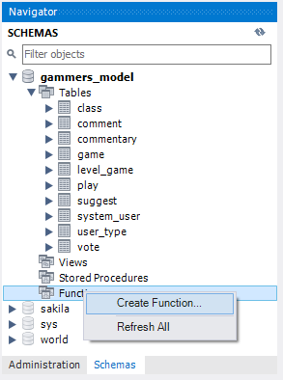
EJEMPLO EN VIVO
Crear la función
Desde Mysql Workbench podemos crear una nueva función simplemente ubicando el cursor Objeto Functions del esquema SQL con el cual deseamos trabajar.
Pulsamos el botón secundario del mouse y seleccionamos la opción Create Function... en el menú contextual.

Slide 10
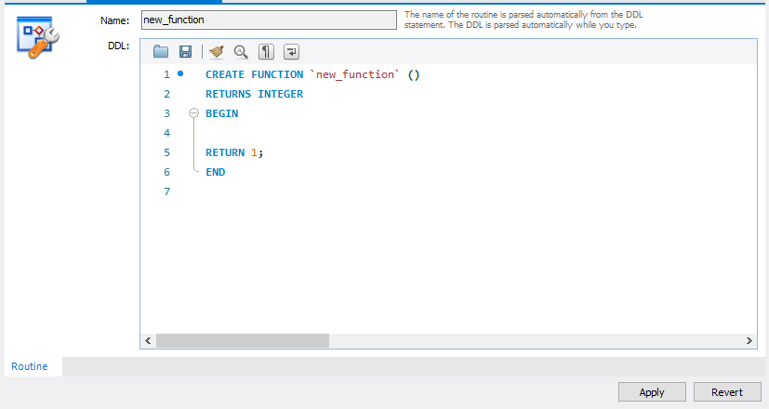
EJEMPLO EN VIVO
Mysql Workbench nos mostrará una ventana para crear una función customizada:

Slide 11
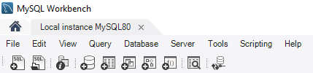
EJEMPLO EN VIVO
Otra opción desde Mysql Workbench es identificando el botón Create a new function..., ubicado en la Barra de Herramientas superior.
Al pulsarlo, se abrirá una ventana con la estructura base de una función.

Slide 12
EJEMPLO EN VIVO
Definir la estructura de la función
Creamos la función con su nombre, los parámetros que recibirá, y el valor que retornará.
CREATE FUNCTION `calcular_litros_de_pintura` (largo INT, alto INT, total_manos INT) RETURNS FLOAT

Slide 13
EJEMPLO EN VIVO
Como no usaremos SQL, definimos el tipo de función como NO SQL, y le agregamos el cuerpo a través de BEGIN y END.
CREATE FUNCTION `calcular_litros_de_pintura` (largo INT, alto INT, total_manos INT) RETURNS FLOAT
NO SQL
BEGIN
…
END

Slide 14
EJEMPLO EN VIVO
Definimos las variables resultado y litro_x_m2. A esta última le asignamos el valor 0.10, correspondiente a los Lts de pintura por M².
CREATE FUNCTION `calcular_litros_de_pintura` (largo INT, alto INT, total_manos INT) RETURNS FLOAT
NO SQL
BEGIN
DECLARE resultado FLOAT;
DECLARE litro_x_m2 FLOAT;
SET litro_x_m2 = 0.10;
END

Slide 15
EJEMPLO EN VIVO
Multiplicamos largo * alto. Luego, lo multiplicamos por el total de manos de pintura y, finalmente, por el valor del litro x m2. Retornamos el resultado almacenado en la variable homónima, mediante RETURN.
CREATE FUNCTION `calcular_litros_de_pintura` (largo INT, alto INT, total_manos INT) RETURNS FLOAT
NO SQL
BEGIN
DECLARE resultado FLOAT;
DECLARE litro_x_m2 FLOAT;
SET litro_x_m2 = 0.10;
SET resultado = ((largo * alto) * total_manos) * litro_x_m2;
RETURN resultado;
END

Slide 16
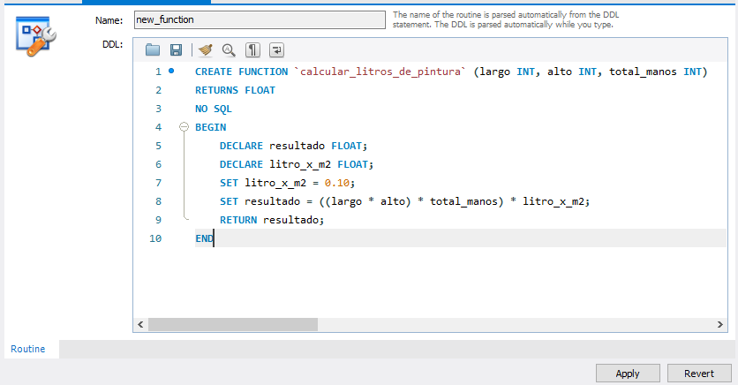
EJEMPLO EN VIVO
Guardar la función creada
Dentro del editor de funciones del MySQL Workbench:

Slide 17
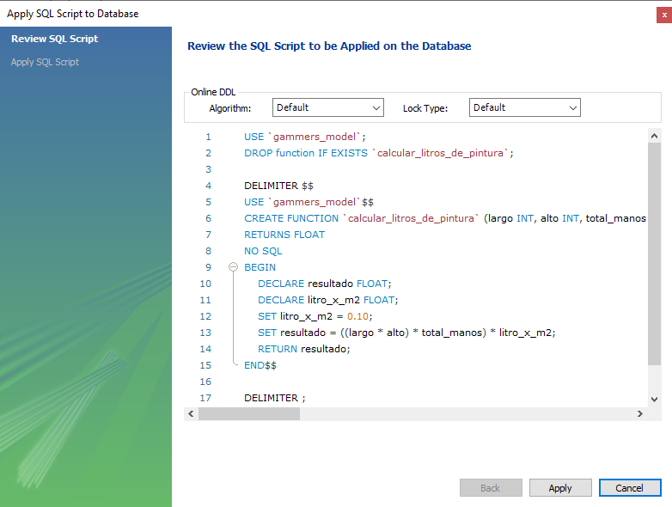
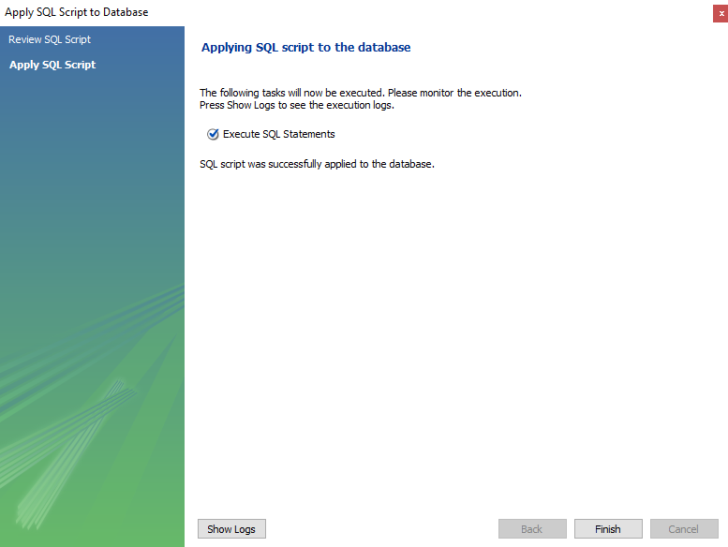
EJEMPLO EN VIVO
Al pulsar el botón Apply, Mysql Workbench nos pedirá confirmar la estructura del algoritmo, revisando por última vez los parámetros y código de éste.

Slide 18
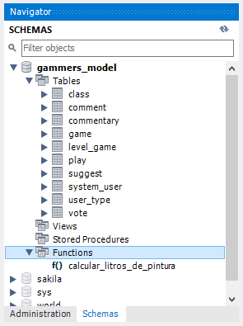
EJEMPLO EN VIVO
Nueva función creada 👉

Slide 19
EJEMPLO EN VIVO
Probar la función
Abramos a continuación una ventana de Script en Mysql Workbench. Luego, escribimos la siguiente sentencia:
SELECT calcular_litros_de_pintura(22, 5, 3) AS total_pintura;

Slide 20
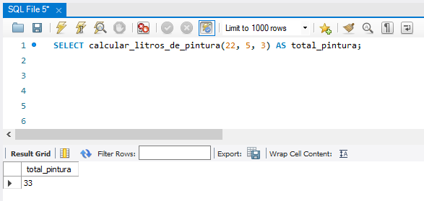
EJEMPLO EN VIVO
Finalmente, vemos nuestra función personalizada en acción. Probemos de cambiar los parámetros numéricos, para ir obteniendo otros resultados.

Slide 21

Práctica de funciones SQL
Practicarás la creación de funciones sobre la base de datos Gamers
Duración: 15 minutos
Notes:
Usar para Actividades en clase.

Slide 22

ACTIVIDAD EN CLASE
Práctica de funciones SQL
Crea una nueva función en la DB GAMERS, llamada get_game() para obtener el nombre del videojuego, pasándole a dicha función el parámetro id_game.
👉Los nombres de los videojuegos se encuentran en la tabla game.
👉Luego, debes crear una consulta del tipo SELECT sobre la tabla game, obteniendo sólo el name del videojuego.
Notes:
Usar para las subsiguientes slides de Actividades en clase.

Slide 23
Ejemplo en vivo
Veamos cómo implementar Stored Procedure simple.
Notes:
“Ejemplo en vivo”
El docente realizará una tarea compartiendo la pantalla en vivo. Se centrará en los pasos y los aspectos a tener en cuenta.

Slide 24
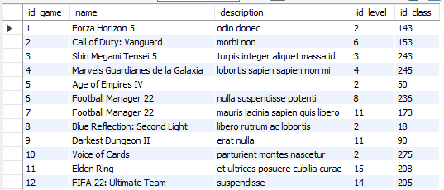
EJEMPLO EN VIVO
S.P. simple
Desarrollaremos a continuación un Procedimiento Almacenado simple.
El mismo listará los videojuegos que se encuentran en la tabla game.

Slide 25
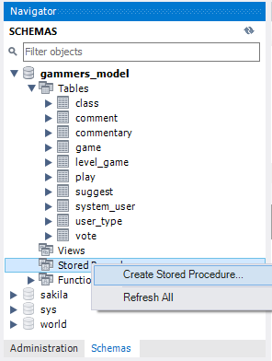
EJEMPLO EN VIVO
En el apartado Stored Procedures del esquema gamers, hacemos clic con el botón secundario del mouse y seleccionamos del menú contextual, la opción Create Stored Procedure...

Slide 26
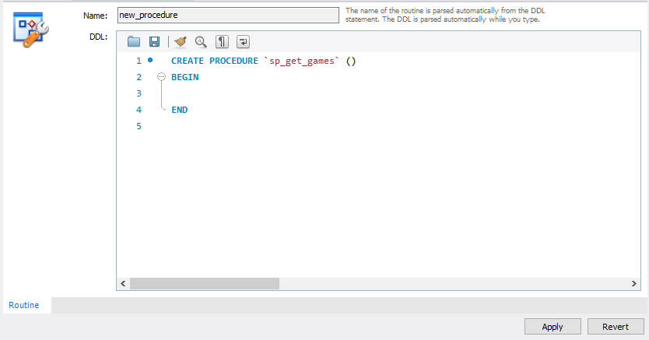
EJEMPLO EN VIVO
Se creará una pestaña nueva en Mysql Workbench con la estructura básica del Stored Procedure.
Reemplazamos el nombre por defecto, por el de sp_get_games.

Slide 27
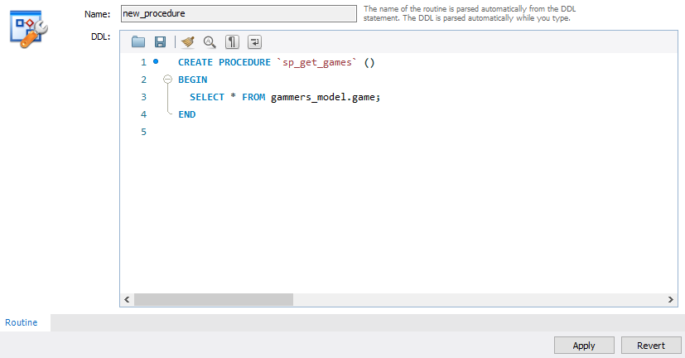
EJEMPLO EN VIVO
Agregamos dentro del apartado BEGIN...END, la sentencia SQL SELECT que deseamos ejecutar.

Slide 28
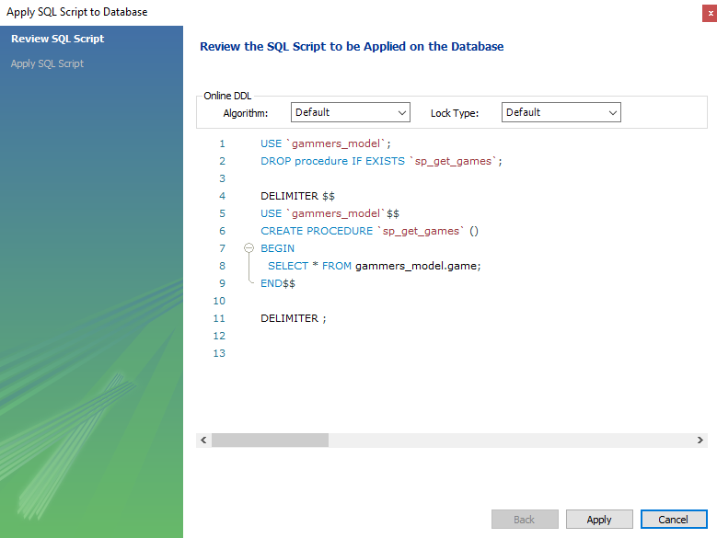
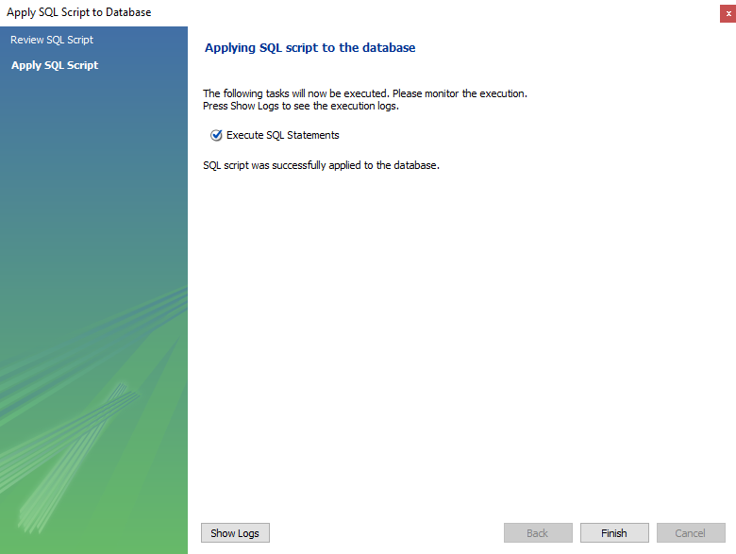
EJEMPLO EN VIVO
Pulsamos el botón Apply, ubicado en el extremo inferior derecho del panel donde estamos trabajando. En la ventana emergente, verificamos que todo el código sea correcto, y volvemos a pulsar el botón Apply.

Slide 29
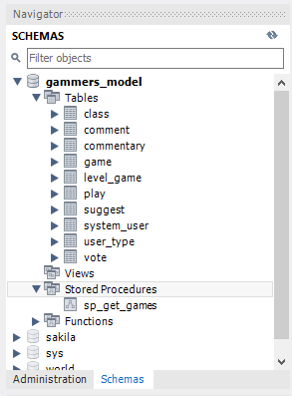
EJEMPLO EN VIVO
Dentro del sección de Stored procedures encontraremos nuestro S.P. creado:

Slide 30
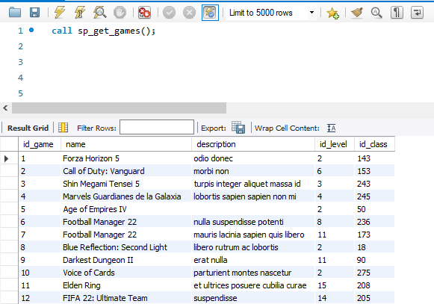
EJEMPLO EN VIVO
Finalmente nos queda invocar al Stored Procedure desde una ventana de Script, escribiendo la sentencia call, seguida del nombre del S.P.

Slide 31
Ejemplo en vivo
Veremos cómo implementar PREPARE y EXECUTE en un Stored procedure.
Notes:
“Ejemplo en vivo”
El docente realizará una tarea compartiendo la pantalla en vivo. Se centrará en los pasos y los aspectos a tener en cuenta.

Slide 32
EJEMPLO EN VIVO
Implementar prepare y execute
Creamos un nuevo Stored Procedure, se llamará sp_get_games_order. Recibirá un parámetro que hará referencia a un campo de la tabla, el cual indicará el orden de la consulta a mostrar.
CREATE PROCEDURE `sp_get_games_order` (IN field CHAR(20))
BEGIN
...
END

Slide 33
EJEMPLO EN VIVO
Comparamos si el parámetro de entrada field, incluye o no un valor. Si lo incluye, definimos una variable @game_order con la cláusula ORDER BY.
Si no, definimos la misma variable, pero vacía.
IF field <> ‘’ THEN
SET @game_order = concat(‘ORDER BY ’, field));
ELSE
SET @game_order = ‘’;
END IF;

Slide 34
EJEMPLO EN VIVO
Declaremos una nueva variable @clausula, donde concatenamos la sentencia SQL junto al ordenamiento establecido en la variable @game_order.
Luego invocamos la cláusula PREPARE para convertir la cadena SQL en un objeto entendible por el motor de DB.
...
END IF;
SET @clausula = concat(‘SELECT * FROM game’, @game_order);
PREPARE runSQL FROM @clausula;
EXECUTE runSQL;
DEALLOCATE PREPARE runSQL;
END

Slide 35
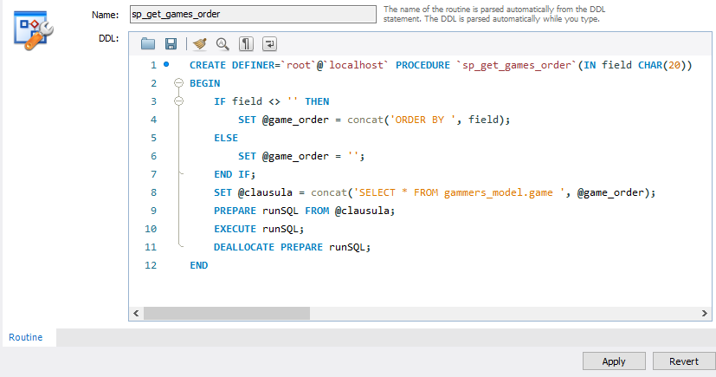
EJEMPLO EN VIVO
Aplicamos los cambios del S.P. para que quede compilado y guardado en el motor de BD.
Luego, en una ventana de script, invocamos el Stored Procedure, pasándole como parámetro uno de los campos de la tabla a consultar.

Slide 36
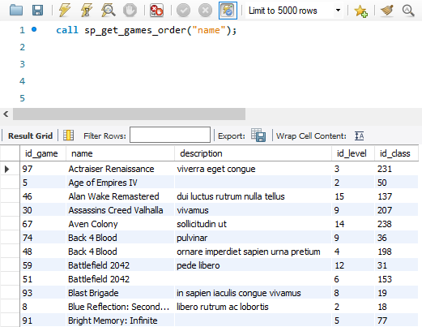
EJEMPLO EN VIVO

Slide 37
S.P. de inserción de registros
Duración: 15 minutos
Notes:
Usar para Actividades en clase.

Slide 38
ACTIVIDAD EN CLASE
Título de la Actividad
Crea un Stored Procedure que inserte datos en una tabla
Debe recibir un parámetro del tipo char(xx)
Inserta dicho parámetro como un nuevo registro en la tabla
Ejecuta luego, un SELECT sobre la tabla ordenada de forma descendente, para ver el registro insertado en primer lugar
Si el parámetro char() recibido es igual a ‘’, devuelve un error que diga ‘ERROR: no se pudo crear el producto indicado’
Notes:
Usar para las subsiguientes slides de Actividades en clase.

Slide 39
¿Preguntas?
Notes:
Obligatoria. Se sugiere ubicar al finalizar la explicación de algún tema, para abrir formalmente el espacio de preguntas y ordenar la interacción.

Slide 40
Muchas gracias.
Notes:
Todas las clases

Slide 41
Resumen
de la clase hoy
Fundamentos de funciones personalizadas.
Sintaxis del código para la creación de funciones.
Desarrollo de una función personalizada.
Fundamentos de Stored Procedures
Cómo crear un Stored Procedure
Parámetros de entrada y salida
Variables, cláusulas, condicionales en S.P.
Notes:
Obligatoria siempre. Completar el resumen con palabras claves de lo visto. En caso de cerrar con el “mapa de conceptos” se puede sacar.

